Slide 1
§12.4. 尤拉法求微分方程组数值解

Slide 2
12.4.1. 一般介绍:
在(x,y)平面上,对于一常微分方程,
dy/dx=f(x,y) (12.17)
若 y=F(x) (12.20)
满足此方程，则微分方程的通解可表示为y=F(x)+C。 C为任意常数。
若再规定 y(x₀)=y₀ (12.19)，
初值，常数C将被确定，得微分方程的一个特解。这是数学分析法，计算机无法应用此法，而且，对于大多数情况，F(x)无法找到，只能求其数值解(近似解)，也就是在一系列x值：x₁ ，x₂ ，x₃……时, 式12.20中y的近似值y₁,y₂,y₃, ……这相当于接近特解曲线的一组点列。
求解时方法很多，尤拉法在原理上最简单。

Slide 3
12.4.2. 尤拉法的算法
设待求解的微分为12.17式,初始条件12.19式.如图12—7:
A₀点为初始条件相应的点(x₀,y₀)，曲线A₀A₁A₂特解曲线.预先给定一个小距离h，称为步长，在x轴上标出x₀，x₀+h，x₀+2h… 即B₀，B₁，B₂…各点。自B₁做x轴垂线，与特解曲线相交于A₁ 。从A₀点做特解曲线的切线与B₁A₁交于C₁点。当h足够小时，C₁点即与特解曲线上的A₁点足够接近。C₁点的y值看成A₁点y的一次近似值，用y*表示：
y
C₃
C₂
C₁
y*
A₃
A₂
A₁
E₁
y₀
A₀
D₁
B₀
B₁
B₂
B₃
x
x₀
x₀+h
x₀+2h
x₀+3h
y* = B₁C₁

Slide 4
下面我们求y*的表达式。 延长Y₀A₀交B₁A₁于D₁点
y
C₃
C₂
C₁
y* = B₁C₁=B₁D₁+D₁C₁
=y₀+A₀D₁tg(∠C₁A₀D₁)
=y₀+h·tg(∠ C₁A₀D₁)
y*
A₃
A₂
A₁
E₁
y₀
由12.17式和12.19式知，A₀点切线的斜率为：(dy/dx)_{x0,y0}=f(x₀,y₀)
所以：y* =y₀+h·f(x₀,y₀)
A₀
D₁
B₀
B₁
B₂
B₃
x
x₀
x₀+h
x₀+2h
x₀+3h
(12.26)
这样求出y*后，又可自C₁（x₁ ，y*）点，求出x=x₀+2h处y的一次近似值，相应C₂点。依次类推，可不断求出x₀+3h，x₀+4h…处y的一次近似值。图中折线A₀C₁C₂……为什么不用A₁点求C₂？A₁点未知。

Slide 5
y
C₃
一次近似值误差逐渐累积，所以，一般来说，这样求出的近似值会越来越偏离特解曲线，误差会越来越大。为解决此问题，尤拉采用了以下的矫正方法：自A₀点作一平行于C₁C₂的直线，与B₁C₁相交于E₁ 。
C₂
C₁
y*
A₃
A₂
A₁
E₁
y₀
A₀
D₁
B₀
B₁
B₂
B₃
x
x₀
x₀+h
x₀+2h
x₀+3h
E₁ ，C₁一般位于特解曲线的两侧，以C₁与E₁的中点做A₁点的近似点，一般会得到更好的结果。由此所得的值称为x=x₀+h处y的二次近似值，用y表示：
y=(B₁C₁+B₁E₁)/2=(B₁C₁+B₁D₁+D₁E₁)=(y*+y₀+D₁E₁)/2

Slide 6
y
C₃
D₁E₁=A₀D₁×tg(∠E₁A₀D₁)=hf(x₀+h，y*)
C₂
C₁
y*
A₃
所以
A₂
A₁
y=y₀+[f(x₀，y₀)+f(x₀+h，y*)] ·h/2
E₁
y₀
(12.27)
A₀
D₁
此式可用来自x=x₀时的函数值y₀计算x=x₀+h时函数值y的近似值，也就是自初始点A₀出发，
B₀
B₁
B₂
B₃
x
x₀
x₀+h
x₀+2h
x₀+3h
计算特曲线邻近点A₁的近似值。如果我们再以A₁的近似值为初始点重复以上步骤，又可求出下一个邻近点A₂的近似值。如此重复，就可近似求出整条特解曲线，也就是微分方程的数值解。

Slide 7

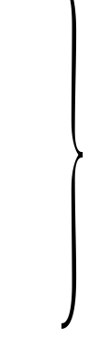
12.4.3. 一阶微分方程组的数值解：
对于一阶微分方程组
dy₁/dx=f₁(x,y₁,y₂,…,y_{n})
dy₂/dx=f₂(x,y₁,y₂,…,y_{n})
…… ……
dy_{n}/dx=f_{n}(x,y₁,y₂,…,y_{n})
(12.28)
和初始条件
y₁(x₀)=y₁₀
y₂(x₀)=y₂₀
……
y_{n}(x₀)=y_{n0}
求此微分方程组,类似于 (12.27)式，直接写出公式(12.30)：
(12.29)

Slide 8

y=y₀+[f(x₀,y₀)+f(x₀+h,y*)] ·h/2
(12.27)
y₁=y₁₀+[f₁(x₀,y₁₀,…,y_{n0})+f₁(x₀+h,y₁*,…,y_{n}*)] ·h/2
y₂=y₂₀+[f₂(x₀,y₁₀,…,y_{n0})+f₂(x₀+h,y₁*,…,y_{n}*)] ·h/2
…… …… ……
y_{n}=y_{n0}+[f_{n}(x₀,y₁₀,…,y_{n0})+f_{n}(x₀+h,y₁*,…,y_{n}*)] ·h/2
(12.30)
上式可以简写为：
y_{i}=y_{i0}+[f_{i}(x₀,y₁₀,…,y_{n0})+f_{i}(x₀+h,y₁*,…,y_{n}*)] ·h/2
(i=1,2,…n)
(12.31)
这里x₀+h是邻近点上自变量, y_{i}*是邻近点上第i个应变量y_{i}的一次近似值：
y_{i}*=y_{i0}+h · f_{i}(x₀,y₁₀,…,y_{n0})
(12.32)
首先按式12.32计算y_{i}* ,再按式12.31计算y_{i}。

Slide 9
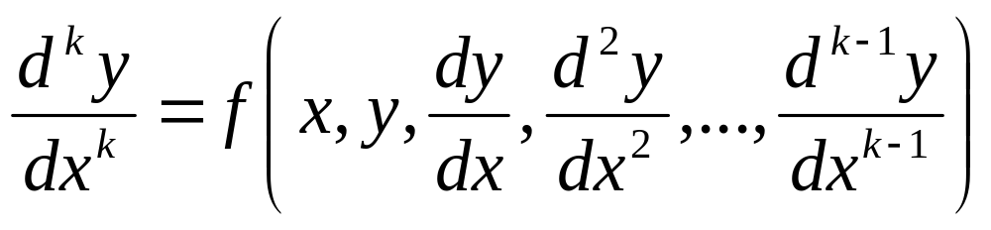
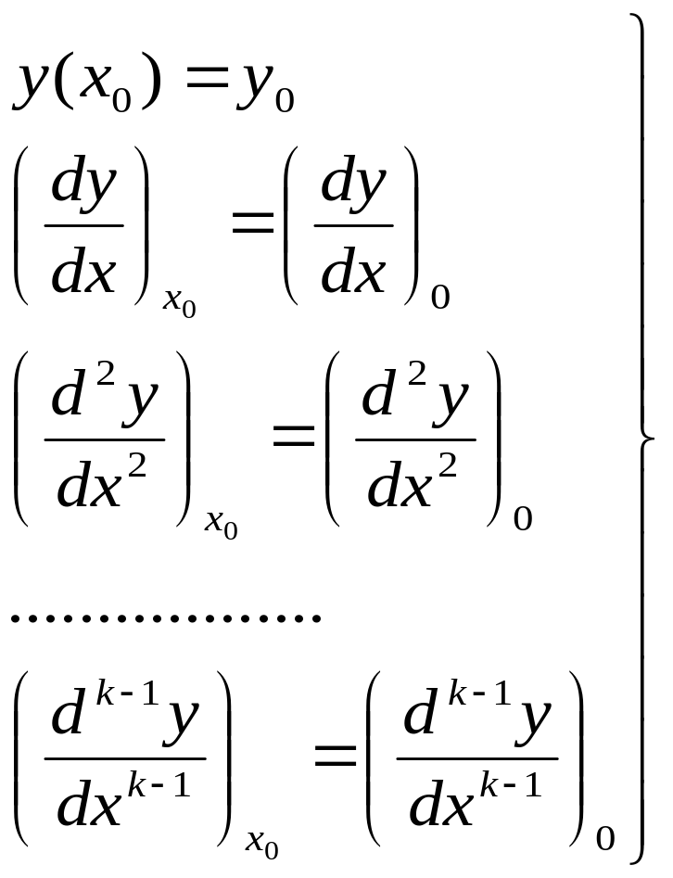
12.4.4高阶微分方程与方程组的数值解：
对于具有如下形式的高阶微分方程 ：
(12.33)
和初始条件
(12.34)
把k阶微分方程化为k个一阶微分方程组，直接用一阶微分方程组的方法即可求解。具体化法如下：

Slide 10
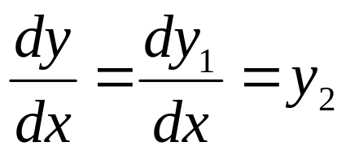
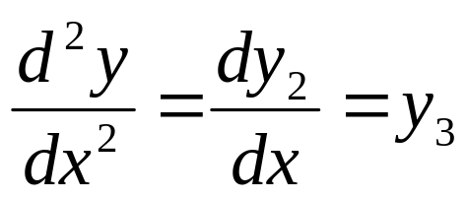

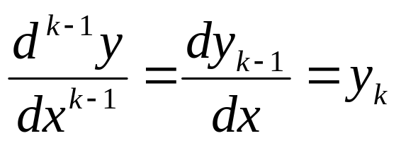
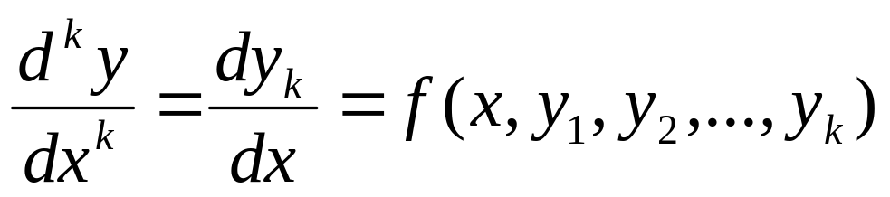
k阶微分方程
dy₁/dx=f₁(x,y₁,y₂,…,y_{n})
dy₂/dx=f₂(x,y₁,y₂,…,y_{n})
…… ……
dy_{n}/dx=f_{n}(x,y₁,y₂,…,y_{n})
(12.28)式，n个一阶微分方程组。
(12.35)
则
令
y=y₁
dy/dx=y₂
d²y/dx²=y₃
………
d^{k-1}y/dx^{k-1}=y_{k}
……………………………

Slide 11
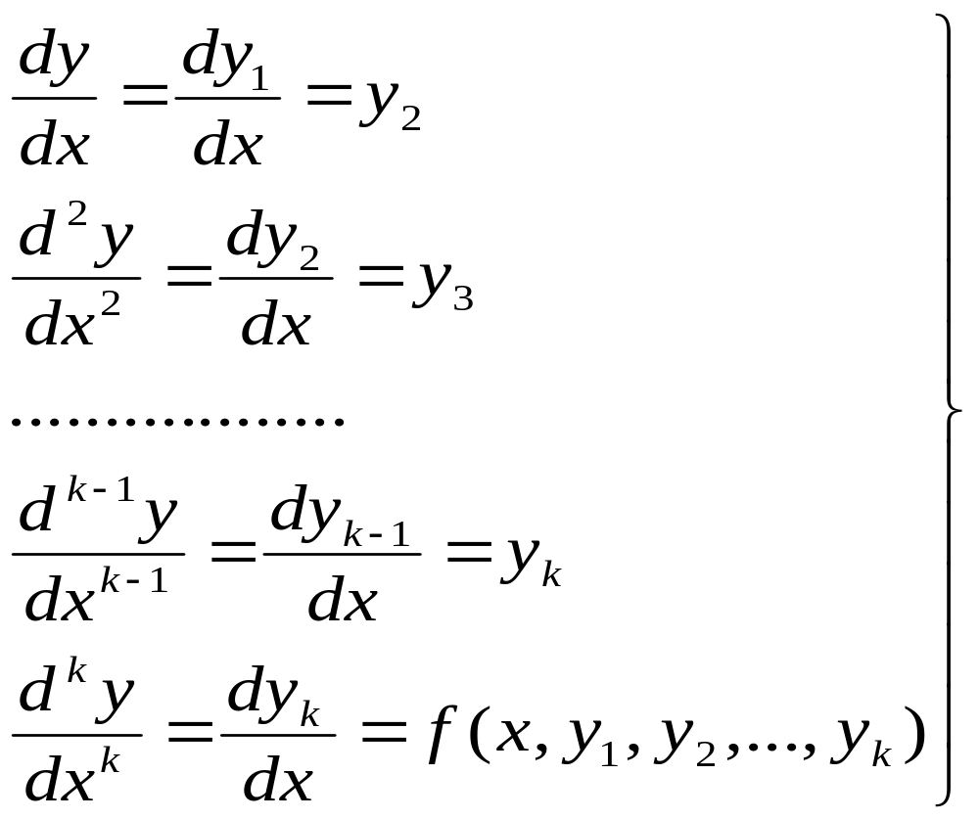
即
(12.36)
及初始条件
y₁(x₀)=y₁₀
y₂(x₀)=y₂₀
……
y_{k}(x₀)=y_{k0}
式12.37中的y_{i0}代表式12.34右方的各个常数。
(12.37)

Slide 12
这样就把k阶微分方程化为了k个一阶微分方程组,直接用一阶微分方程组的方法即可求解。
对于高阶微分方程组也可用类似方法处理。例如由两个三阶微分方程组成的方程组,可化为由六个一阶微分方程所组成的方程组.

Slide 13
12.4.5. 尤拉法的框图和程序 ：设有如207页式12.28所示微分方程组和12.29所示之初始条件，按式12.31求其数值解。框图(209页)：
y_{i}=y_{i0}+[f_{i}(x₀,y₁₀,…,y_{n0})
+f_{i}(x₀+h,y₁*,…,y_{n}*)] ·h/2
F(I)=F_{i}(x₀,y₁₀,…y_{n0})
(12.31)
Y(I)=y_{i}*
y_{i}*=y_{i0}+h · f_{i}(x₀,y₁₀,…,y_{n0})
F(I)=F_{i}(x₀+h,y₁*,…y_{n}*)
Y(I)=y_{i}
(12.32)
R

Slide 14
子程序
输入量: N:微分方程组应变量个数n. X:自变量初始值X₀. Y(1), Y(n)----应变量初始值Y₁₀ ,…Y_{n0} . H:步长h.
X和Y(I)在进入子程序前存放X₀与Y_{i0} ,出子程序时,存放X₀+h和Y_{i} .调用一次子程序,可自初始点求出其邻近点的近似值.为近似求出整条特解曲线,应在循环中反复调用此子程序.
12200 GOSUB 20000
12210 FOR I = 1 TO N
12220 YY(I)=Y(I)+H*F(I)/2
12230 Y(I)=YY(I)+H*F(I)/2
12240 NEXT I
12250 X = X + H
12260 GOSUB 20000
12270 FOR I = 1 TO N
12280 Y(I)=YY(I)+H*F(I)/2
12290 NEXT I
12295 RETURN
20000 F(1)=-(K1+K2)*Y(1)
20010 F(2) = K1 * Y(1)
20020 F(3) = K2 * Y(1)
20030 RETURN
y_{i}=y_{i0}+f_{i}(x₀,y₁₀,…,y_{n0}) ·h/2
+f_{i}(x₀+h，y₁*，…，y_{n}*) ·h/2
y_{i}*=y_{i0}+h · f_{i}(x₀，y₁₀，…，y_{n0})

Slide 15
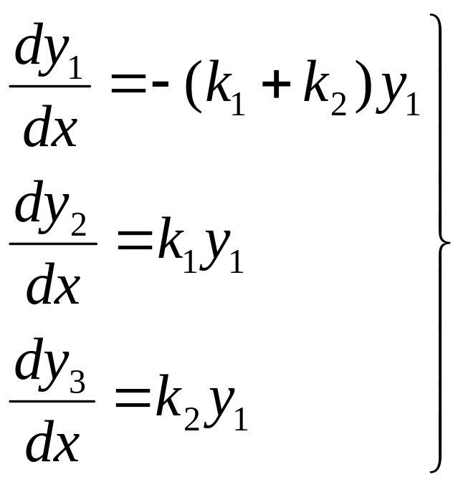
12.4.6 应用示例:
k₁
B
设有放射性元素A，按右方方式衰变成B和C，
A
k₂
C
在时间x，A、B和C的量分别为y₁、y₂和y₃，则有
k₁=1.25×10⁻²，k₂=4.78× 10⁻³，
x=0时A的量为1，B、C为0。计算x=20，40，60，80，100时A、B、C的量，步长为1。
(12.38)

Slide 16
10 READ N, H, M, K1, K2
20 DIM Y(N), YY(N), F(N)
30 READ X
40 FOR I=1 TO N:READ Y(I):NEXT I
50 FOR J = 1 TO M
60 GOSUB 12200
70 IF J<>INT(J / 20)*20 THEN 120
80 PRINT "X="; X
90 FOR K = 1 TO N
100 PRINT "Y("; K; ")="; Y(K)
110 NEXT K
115 PRINT
120 NEXT J
130 END
步长为1
打印x=20，40，60，80，100时A、B、C的量
200 DATA 3,1,100,1.25E-2,4.78E-3
210 DATA 0,1,0,0
12200------12295
20000 F(1) = -(K1 + K2) * Y(1)
20010 F(2) = K1 * Y(1)
20020 F(3) = K2 * Y(1)
20030 RETURN
三个一阶微分方程的具体形式

Slide 17
运行结果：
有：115 PRINT
Y( 2 )= .2113658
Y( 3 )= .0808263
X= 40
Y( 1 )= .5009921
Y( 2 )= .3609722
Y( 3 )= .1380358
X= 60
Y( 1 )= .3546061
Y( 2 )= .4668649
Y( 3 )= .1785291
X= 80
Y( 1 )= .2509929
Y( 2 )= .5418165
Y( 3 )= .2071906
X= 100
Y( 1 )= .1776548
Y( 2 )= .5948679
Y( 3 )= .2274774
Press any key to continue

Slide 18
运行结果：
无：115 PRINT
X= 20
Y( 1 )= .7078079
Y( 2 )= .2113658
Y( 3 )= .0808263
X= 40
Y( 1 )= .5009921
Y( 2 )= .3609722
Y( 3 )= .1380358
X= 60
Y( 1 )= .3546061
Y( 2 )= .4668649
Y( 3 )= .1785291
X= 80
Y( 1 )= .2509929
Y( 2 )= .5418165
Y( 3 )= .2071906
X= 100
Y( 1 )= .1776548
Y( 2 )= .5948679
Y( 3 )= .2274774
Press any key to continue

Slide 19
作业: 221页习题六。
步长 H=0.5

Slide 20
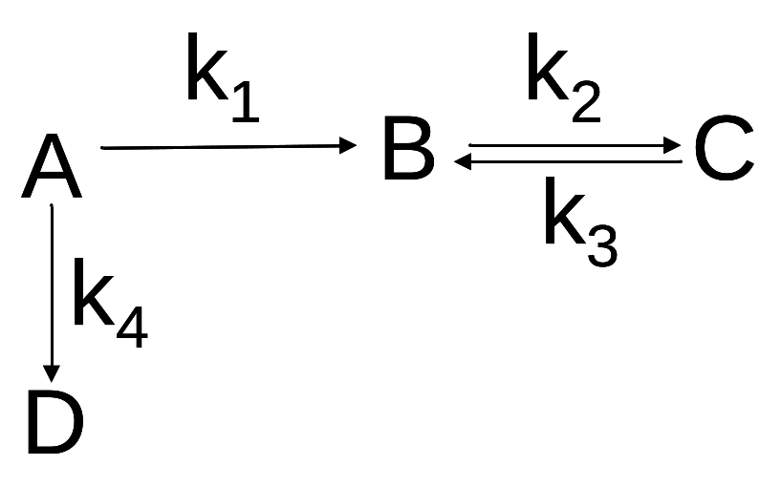
六、已知某反应是由以下基元反应组成，
请列出相应的微分方程组，并计算t=20，40，60，80，100时A、B、C、D的浓度。
k₁=1.25×10⁻³，k₂=2.6× 10⁻⁴，k₃=8.6×10⁻²，k₄=5.3× 10⁻³，t=0时[A]=1，[B]=[C]=[D]=0。

